Slide 1
Evaluation des compétences
E. Chazalette 2009-2010

Slide 2
Les échelles de compétences
Des repères pour piloter la formation et évaluer des compétences
Notes:
Dans un cycle de formation de 3 ans, il y a une quasi impossibilité, en début de formation, à vouloir évaluer le niveau de compétences d’un élève avec pour seule référence un descriptif des compétences terminales.
Ce qui explique, en partie au moins, que dans les faits peu d’enseignants ont des pratiques d’évaluation formative par compétences.
Sans remettre en cause la notion de cycle pluriannuel qui permet de différencier les parcours de formation, il faut se donner des objectifs plus proches. Définir une progression dans les compétences : une échelle de compétences. Décrire différents paliers pour chaque compétence du référentiel à mettre en lien avec les progressions pédagogiques et les activités d’apprentissages (voir document sur les parcours de formation en annexes).

Slide 3
Evaluer des compétences
Cycle 3 ans
CCF niveau 5
CCF niveau 4
Situations d’apprentissage
Période de découverte
Période de professionnalisation niveau 5
Période de professionnalisation niveau 4
Période des apprentissage des fondamentaux
Période d’approfondissement
Compétences à développer
Compétence 1
C1
C2
Compétence 2
Attentes de fin de cycle
Compétence 3
C3
Compétence 4
C4
C5
Compétence …
Attentes intermédiaires
Notes:
Schéma d’un cycle 3 ans / « paliers » de compétence et typologie d’activités par période.
Intégrer l’idée que, sauf spécificités de quelques formations , toutes les compétences se développent en parallèle. Il n’y a pas de distribution des compétences sur le cycle 3 ans. Les niveaux de compétences attendues par période sont déterminés par les équipes. Eléments de référence pour l’évaluation, les échelles de compétences sont également le point de départ pour définir des progressions d’enseignement.

Slide 4
Evaluer des compétences
Définir des échelles de compétences
 | Echelle de compétence
 | 01 | 02 | 03 | … | Niveau final
C1 | ? | ? | ? | ? | Voir réf.
C2 | ? | ? | ? | ? | Voir réf.
C3 | ? | ? | ? | ? | Voir réf.
C4 | ? | ? | ? | ? | Voir réf.
C5 | ? | ? | ? | ? | Voir réf.
… | ? | ? | ? | ? | Voir réf.
Cn | ? | ? | ? | ? | Voir réf.
Des niveaux intermédiaires définis par les enseignants eux-mêmes
Notes:
Décrire des niveaux de compétences intermédiaires pour faciliter le positionnement des élèves dans le développement progressif de leurs compétences. Un travail à conduire par les enseignants ! Voir exemples joints

Slide 5
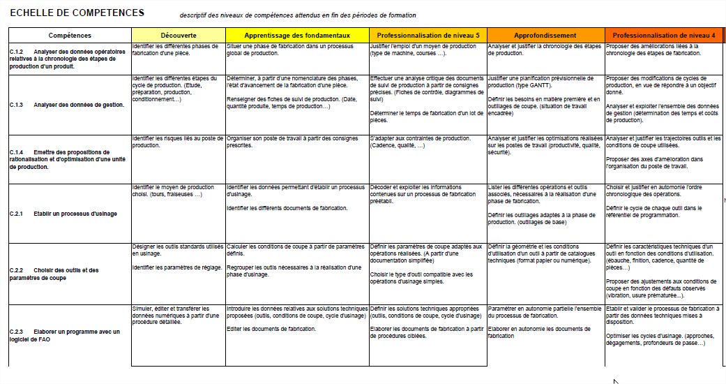
C.2.1 Etablir un processus d'usinage
Identifier le moyen de production
choisi. (tours, fraiseuses …)
Identifier les données permettant d'établir un processus d'usinage.
Identifier les différents documents de fabrication.
Décoder et exploiter les informations contenues sur un processus de fabrication préétabli.
Lister les différentes opérations et outils
associés, nécessaires à la réalisation d'une
phase de fabrication.
Définir les outillages adaptés à la phase de
production. (outillages de base)
Choisir et justifier en autonomie l'ordre chronologique des opérations.
Définir le cycle de chaque outil dans le référentiel de programmation.
Une lecture horizontale pour la progression des compétences
Notes:
Exemple de jalons / niveaux de compétence en bac proTU
Lecture horizontale pour la progressivité d’une compétence

Slide 6
Identifier les différentes phases de
fabrication d'une pièce.
Identifier les différentes étapes du
cycle de production. (Etude,
préparation, production,
conditionnement…)
Identifier les risques liés au poste de
production.
Identifier le moyen de production
choisi. (tours, fraiseuses …)
Désigner les outils standards utilisés
en usinage.
Identifier les paramètres de réglage.
Simuler, éditer et transférer les
données numériques à partir d'une
procédure détaillée.
Une lecture verticale pour les objectifs de période
Notes:
Lecture verticale pour les objectifs de période / semestre en terme de compétences

Slide 7
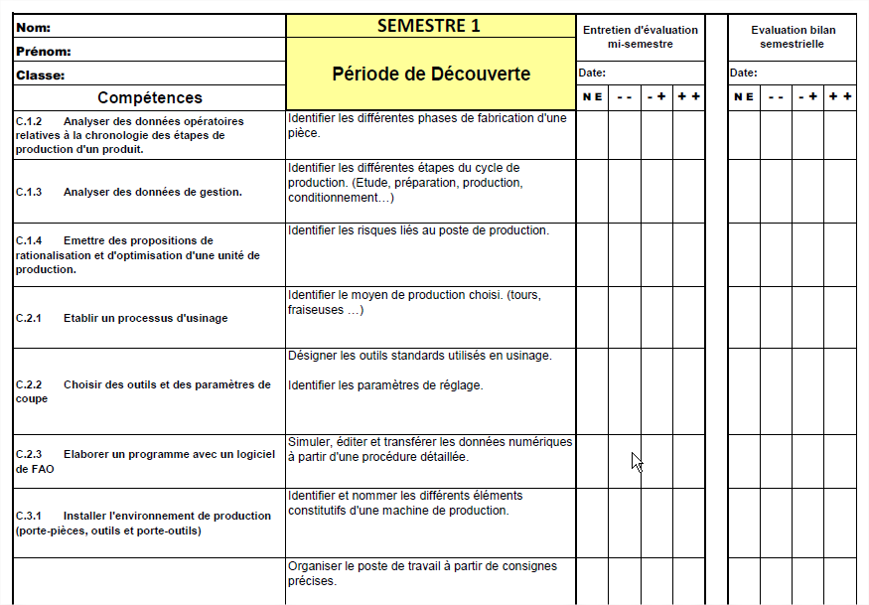
Les bilans semestriels se réfèrent aux niveaux de compétences attendus
Les élèves sont associés à l’évaluation
Notes:
La communication sur les acquis des élèves est fondée sur des bilans périodiques de compétences.
Ces bilans se font à partir des observations et évaluations diverses engrangés par les enseignants tout au long de la période

Slide 8
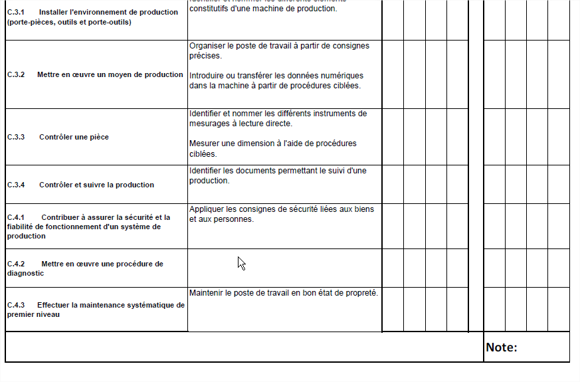
La note semestrielle est obtenue par transposition d’un bilan de compétences
Notes:
Si une note est nécessaire, elle est définie à partir d’un bilan de compétences. Elle donne une indication sur le niveau global de compétences atteint par l’ élève au moment de la communication. Elle n’est jamais le résultat d’une moyenne !

